Slide 1
50岁女性，左大腿红丘疹伴瘙痒1天。
起病前外出。

Slide 2
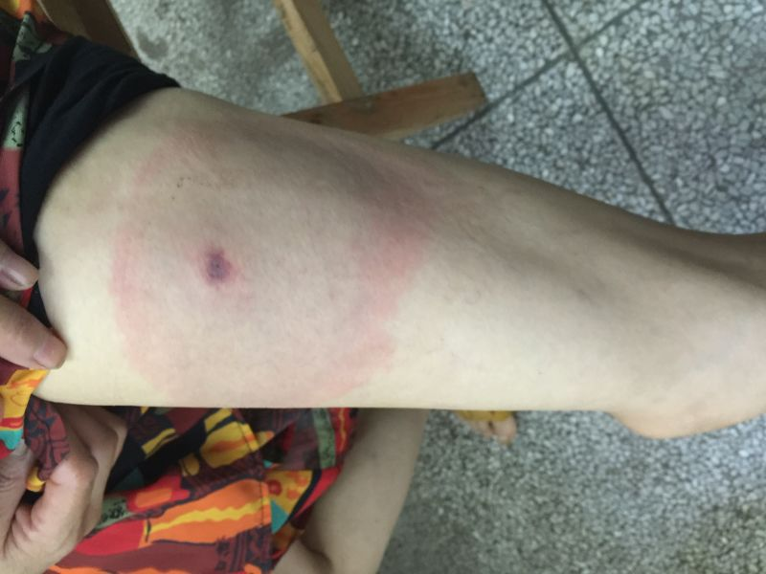
左大腿大片水肿红斑，中心暗紫色丘疹伴点状结痂。

Slide 3
诊断
虫咬皮炎

Slide 4
本病特点
皮损处可见针尖大小咬痕，局部常出现水肿性红斑、风团样丘疹、丘疱疹、水疱、瘀斑，偶可有血管性水肿、局部坏死等
自觉瘙痒
严重程度与昆虫种类、数量和患者敏感性相关
严重者可出现头痛、关节痛、发热、乏力等全身症状，部分出现即刻过敏反应、延迟过敏反应甚至全身反应

Slide 5
治 疗
注意个人防护和职业保护，避免与宠物、家禽接触
轻微者局部外用糖皮质激素，内服抗组胺药
皮损泛发、过敏反应重者短期口服糖皮质激素
蜂螫伤后立即立即拔除毒刺并挤出毒液，再用水冲洗，局部冰敷或冷湿敷；中毒严重有明显全身症状者积极抢救，皮下或肌肉注射0.1%肾上腺素0.5ml，必要时重复，并给予泼尼松静滴

